Slide 1
Особенности использования логико- математических игр в работе с детьми старшего дошкольного возраста
МК ДОУ д/с «Ласточка»
Выполнила воспитатель1 категории Тимофеева Т.Н.
2019г

Slide 2
Актуальность проблемы: В математике заложены огромные возможности для развития мышления детей в процессе их обучения с самого раннего возраста.
Развитие умственных способностей детей дошкольного возраста- одна из актуальных проблем современности. Дошкольник с развитым интеллектом быстрее запоминает материал, более уверен в своих силах, лучше подготовлен к школе. Главная форма организации- игра. Игра способствует умственному развитию дошкольника.
В.А. Сухомлинский писал: “…Не обрушивайте на ребёнка лавину знаний…- под лавиной знаний могут быть погребены пытливость и любознательность. Умейте открыть перед ребёнком в окружающем мире что-то одно, но открыть так, чтобы кусочек жизни заиграл перед детьми всеми цветами радуги. Открывайте всегда что-то недосказанное, чтобы ребёнку хотелось ещё и ещё раз возвратиться к тому, что он узнал”.

Slide 3
Главной задачей современной системы образования является раскрытие способностей каждого ребёнка, воспитание личности, готовой к жизни к высокотехнологичном информационном обществе. Умение использовать информационные технологии, обучение в течении всей жизни.
Математическое образование уже в дошкольном возрасте способствует развитию критического мышления. Логической строгости и алгоритмичности мышления, которые определяют успешность и результативность деятельности ребёнка в познании мира вне и внутри себя. В процессе математического образования в детском саду осуществляется математическое развитие ребёнка.

Slide 4
В детских видах деятельности заложены огромные возможности для математического развития детей. При этом:
-процесс обучения превращается «в процесс усвоения … в других видах деятельности»;
-присутствует «ситуация актуально побуждающая и вынуждающая к расширению и перестройке собственного опыта»;
-интуитивные знания , полученные детьми в обыденной жизни , становятся источником познавательных интересов.
Отсюда следует, что процесс логико-математического развития детей дошкольного возраста в современных условиях должен :
Активизировать мыслительную деятельность , позволять ребёнку находить и осваивать способы познания окружающей действительности, развивать творческие способности и уверенность в своих силах.

Slide 5
Принципы организации: -отсутствие принуждения; -развитие игровой динамики (от малых успехов к большим); -поддержка игровой атмосферы, реальных чувств детей; -взаимосвязь игровой и неигровой деятельности;
-переход от простейших форм и способов осуществления игровых действий к сложным.
Результат освоения игр:
1.Развитие у ребёнка интереса к познанию («Хочу всё знать!»)
2.Развитие умения думать, осваивать сущность допущенной им ошибки, прогнозировать дальнейший ход игры («Хочу играть в новую игру!», «Хочу играть по-другому!», «Давайте ещё поиграем!», «Жалко , что так мало…!»
3. Ребёнок становится более настойчивым, сосредоточенным в деятельности, способным к проявлению к инициативы.

Slide 6
В процессе мыслительной деятельности ребёнок получает знания , с помощью особых умственных операций: обобщение сериация сравнение анализ систематизация синтез классификация абстрагирование аналогия

Slide 7
Развитие логико – математических представлений:
Загадки с математическим содержанием
Логические таблицы
Дидактические игры
Словесные логические задачи
Игры – головоломки
Задачи в стихах, загадки –шутки
Занимательные вопросы
занятия

Slide 8
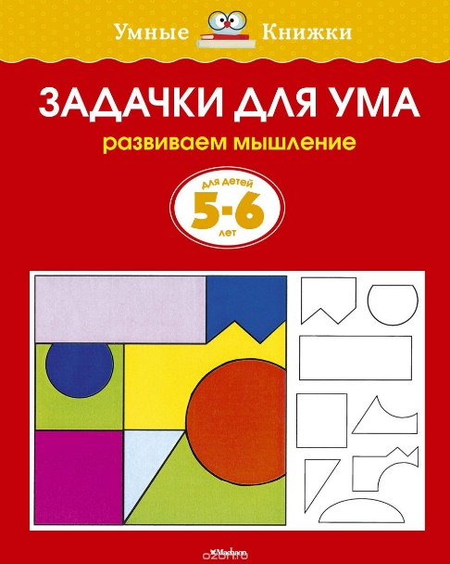
Развивающая среда
В группе должна быть создана предметно-развивающая среда. Для игр и игровых пособий выделен отдельный уголок. Собрана картотека игр и задач для логического развития детей.

Slide 9
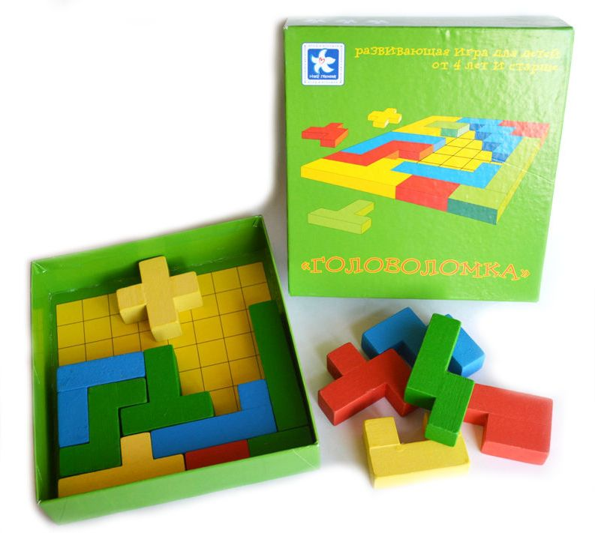
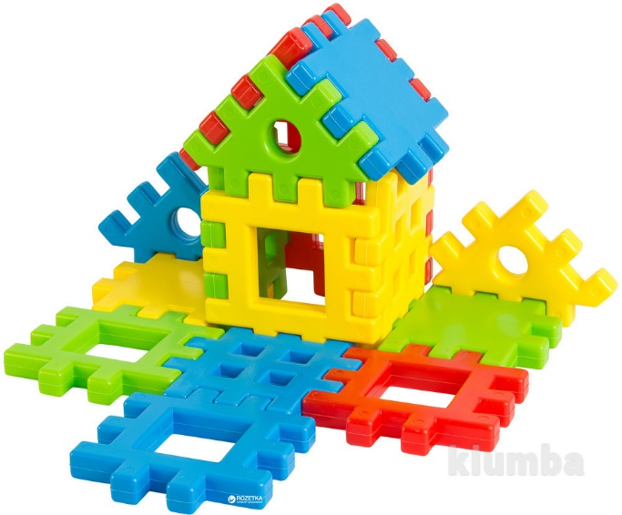
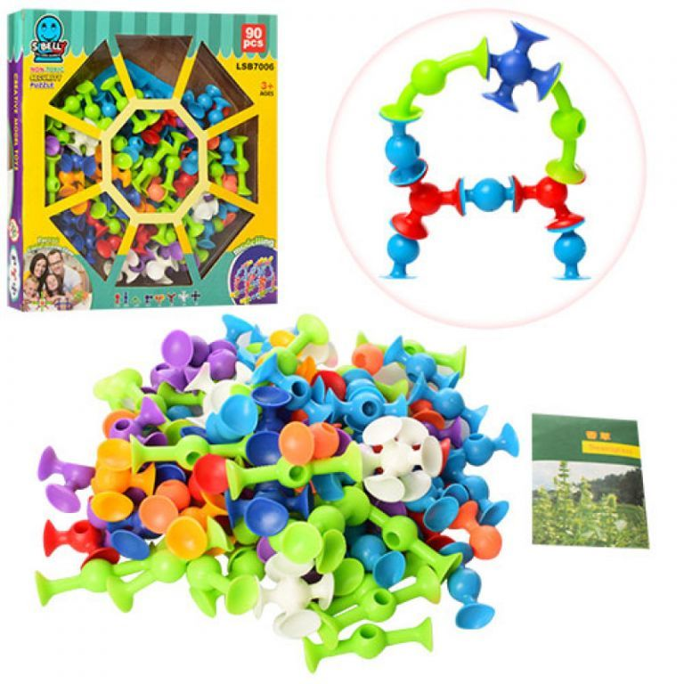
Использования конструктора в логико – математическом развитии

Slide 10
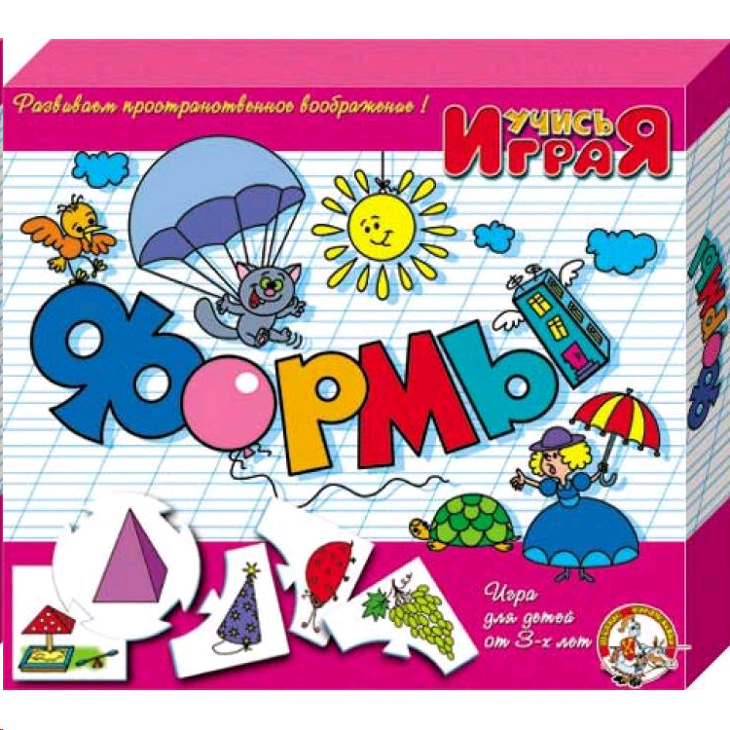
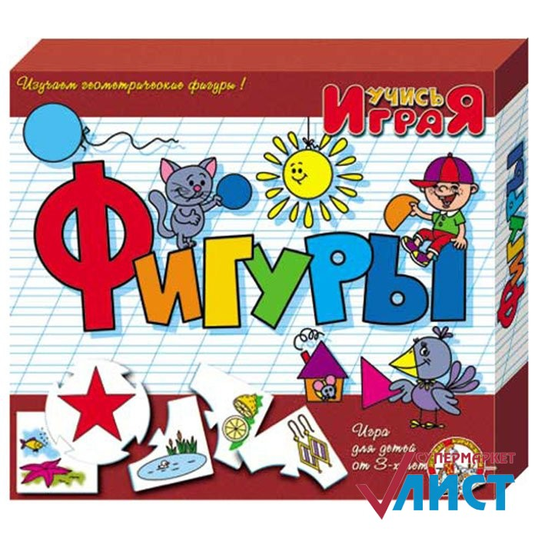
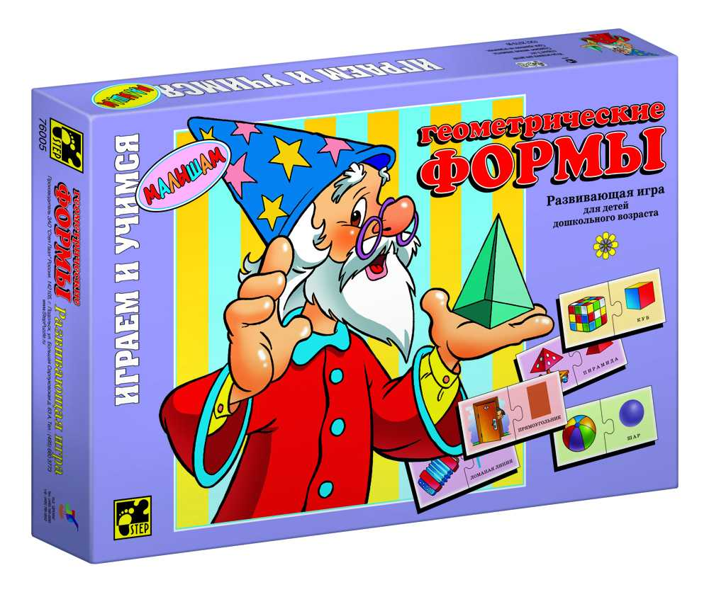
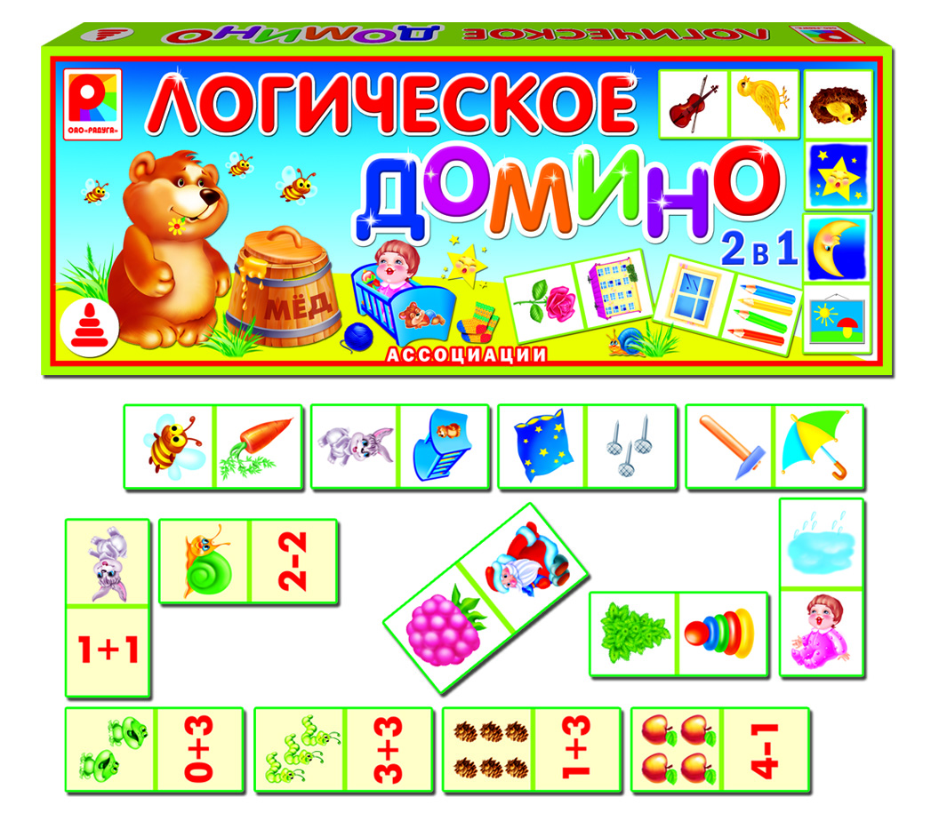
Игры из серии « Форма и цвет» Настольно- печатные игры

Slide 11
Значительное место по развитию у детей логического мышления в математическом развитии отведено знакомству детей с числами и цифрами. Играя и выполняя упражнения, дети постепенно: — овладевают умением выделять образы цифр; — закрепляют навыки последовательного счета; — учатся соотносить количество предметов с определенной цифрой; — развивают зрительную память и ручную моторику, внимание и мышление; — овладевают различными речевыми умениями и навыками.

Slide 12
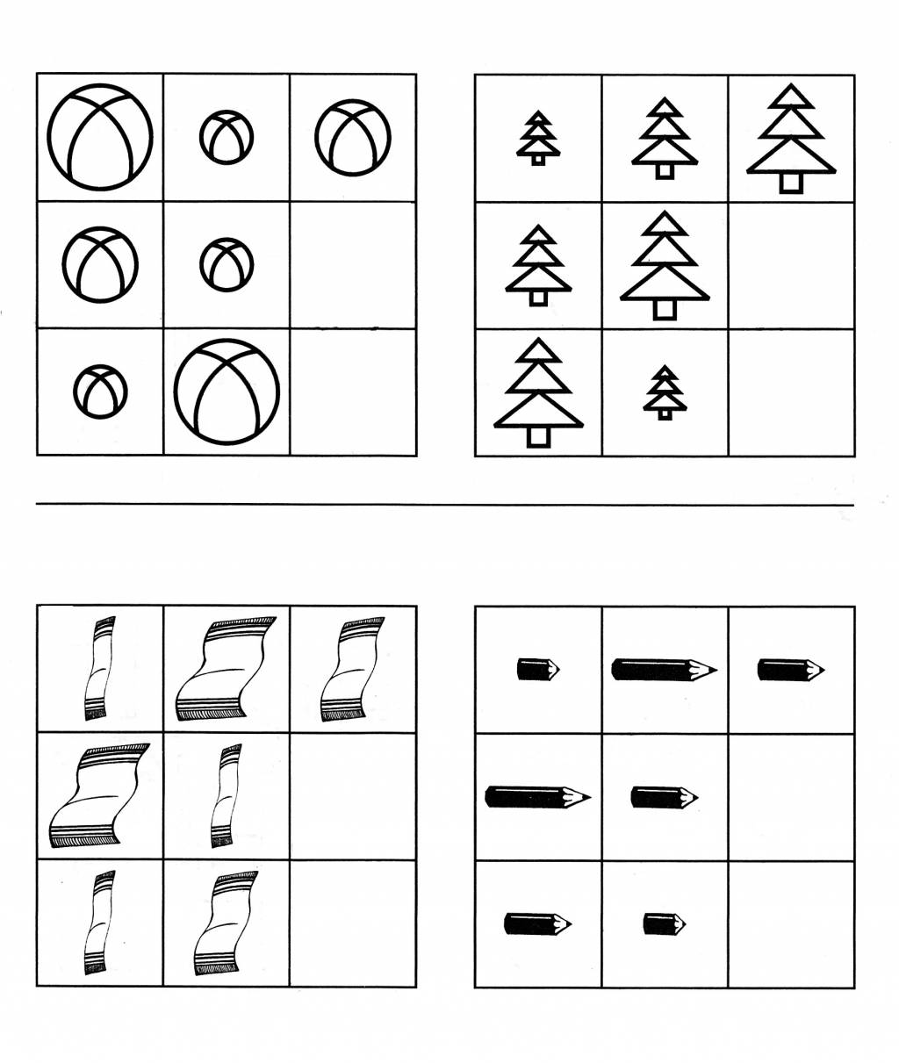
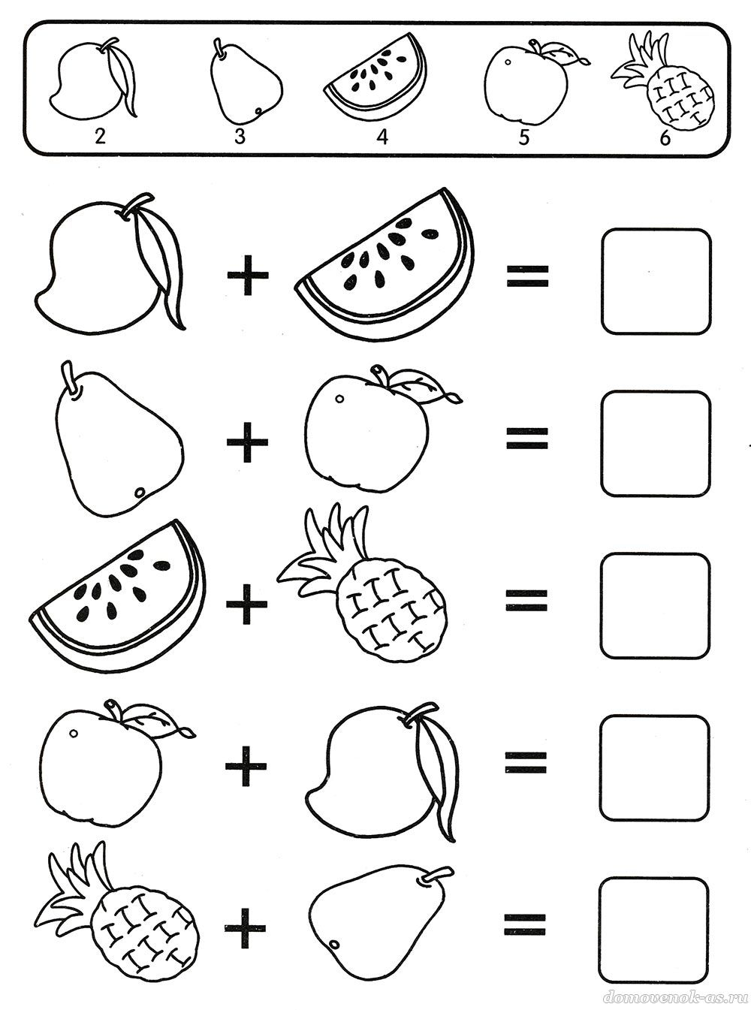
Решение логических задач

Slide 13
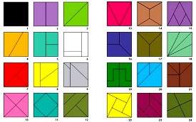
«Сложи квадрат» знаменитая игра Никитина для развития интеллектуального потенциала ребят. Выполнение игровых заданий способствует развитию сообразительности, пространственного воображения, логического мышления, математических и творческих способностей детей дошкольного возраста. В игре 3 варианта сложности: 1уровень – составление квадрата из 2-3 частей. 2уровень- 3-5. 3уровень- 4-7.

Slide 14
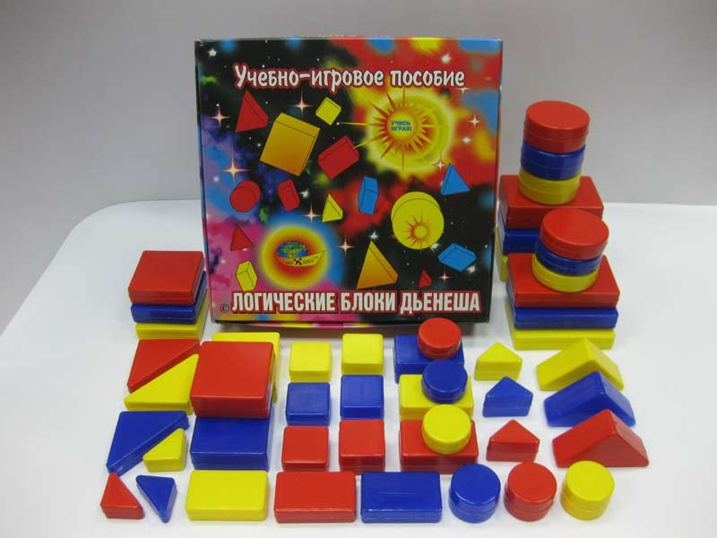
Игры с блоками Дьёнеша. Игры с блоками Дьенеша доступно, на наглядной основе знакомят детей с формой, цветом и размером объектов, с математическими представлениями и начальными знаниями по информатике, развивают творческие способности, восприятие, память, внимание и воображение. Играя с блоками Дьенеша, ребенок выполняет разнообразные предметные действия: группирует по признаку, выкладывает ряды по заданному алгоритму.

Slide 15
Заключение. Развитие логического мышления происходит постепенно. Для одного ребенка больше характерно наглядно-образное мышление, для другого – наглядно-действенное, а третий с легкостью оперирует понятиями. Логико-математическая игра одна из форм развития логического мышления. В процессе игры активизируются разнообразные умственные процессы и принимают произвольный характер. Применение математических игр повышает эффективность педагогического процесса, кроме того, они способствуют развитию памяти, мышления, внимания, воображения у детей, оказывая огромное влияние на умственное развитие ребенка.

Slide 16
Таким образом, можно сделать вывод: педагогические возможности логических игр очень велики. Игры и упражнения по логике развивают все стороны личности ребёнка, активизируют скрытые умственные и интеллектуальные возможности детей. В результате освоения пространственно-практических действий в играх дети познают свойства и отношения предметов, чисел, арифметические действия , временные отношения; учатся делать умозаключения, классифицировать, обобщать, решать логические, проблемные задачи. Все это позволит ребенку успешнее учиться в школе.

